Slide 1
Активні бібліотекарі створюють зміни: атлас ефективних практик (огляд успішних адвокаційних проектів)
Модератор Барабаш С.І.
вчений секретар
НТБ ім. Г.І.Денисенка НТУУ «КПІ»,
голова секції УБА з адвокації

Slide 2
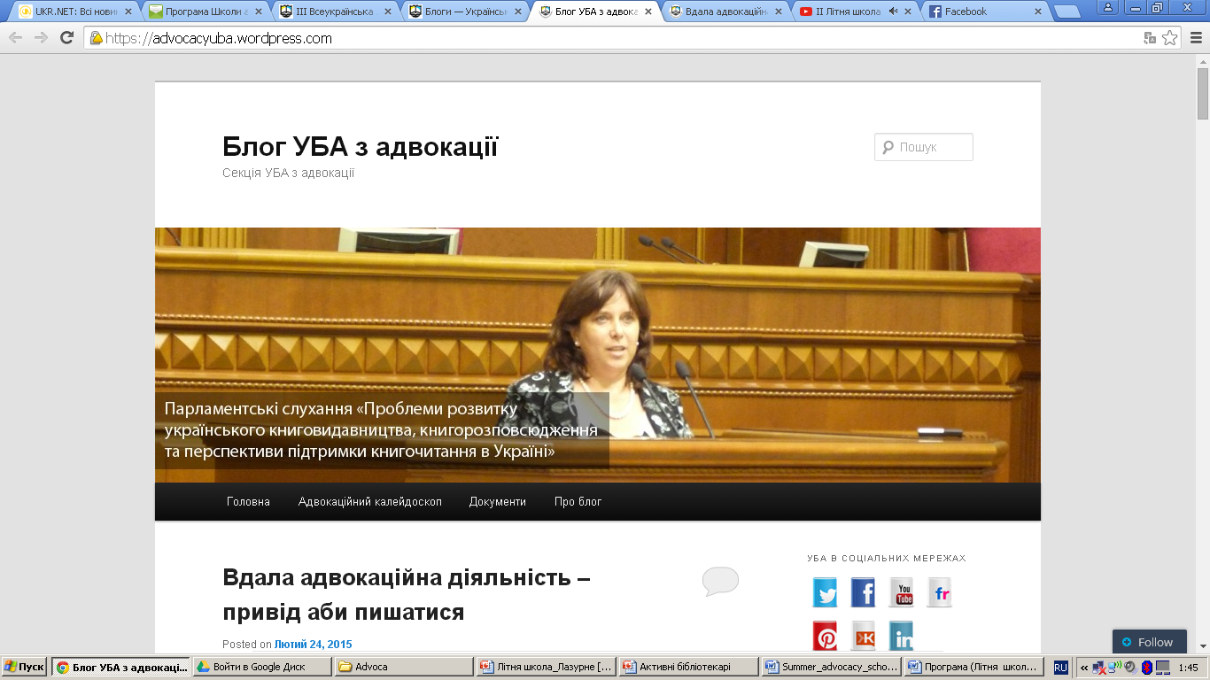

Slide 3

літні бібліотечні школи з адвокації
Організатори:
УБА
Секція з адвокації
Регіональні бібліотечні організації
ОУНБ
Районні держадміністрації

Slide 4
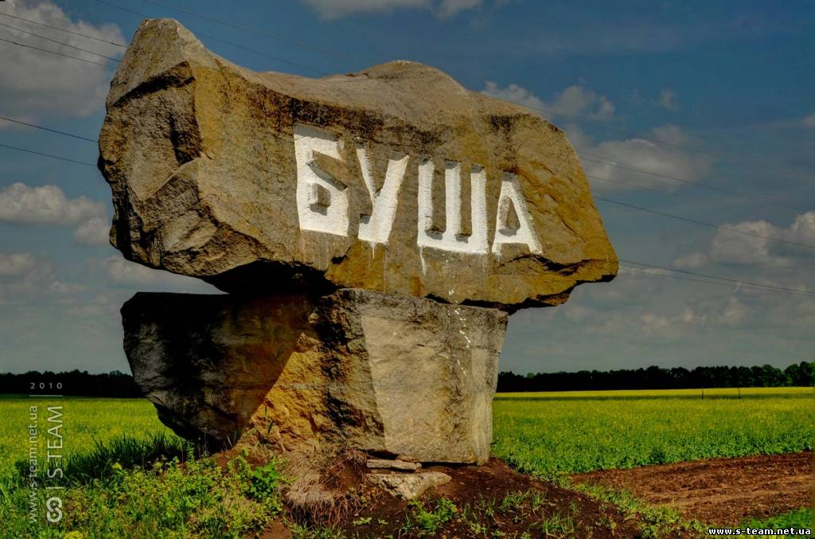

І Всеукраїнська літня школа адвокації молодих бібліотекарів
“Ідеї для адвокації-говорить і показує бібліомолодь!”
Місце проведення: с. Буша
Ямпільський р-н, Вінницька обл.
Дата: 6-11 серпня 2012 р.
Організатори:
Українська бібліотечна асоціація
Асоціація бібліотек Вінниччини
Райдержадміністрація Ямпільського району
Сільська рада с. Буша

Slide 5
За конкурсом було обрано
14 молодих біліотекарів України
Біла Лариса Петрівна (м.Вінниця)
Косюк Оксана Петрівна (м.Луцьк)
Хомяк Наталія Дмитрівна (м.Луцьк)
Пойда Василь Васильович (м.Ужгород)
Вірстюк Микола Миколайович (м.Івано-Франківськ)
Бояринова Оксана Євгеніївна (м.Київ)
Шемота Ольга Серіївна (м.Київ)
Золотарьова Надія Леонідівна (м.Луганськ)
Дудко Юлія Юріївна (м.Львів)
Тацій Лілія Володимирівна (м.Львів)
Щука Наталя Володимирівна (м.Миколаїв)
Коваленко Наталія Георгіївна (м.Миколаїв)
Тіщенко Антоніна Анатоліївна (м.Харків)
Крижановська Наталя Миколаївна (м.Херсон)

Slide 6
Конкурс
Учасники, яких підтримало керівництво бібліотеки, навчального закладу (з додаванням листа підтримки).
Учасники, які запропонували у своїх заявках оригінальні ідеї для адвокаційних кампаній УБА.

Slide 7
Перший випуск Всеукраїнської літньої школи адвокації
Біла Лариса м.Вінниця
Косюк Оксана м.Луцьк
Хомяк Наталія м.Луцьк
Пойда Василь м.Ужгород
Вірстюк Микола м.Івано-Франківськ
Бояринова Оксана м.Київ
Шемота Ольга м.Київ
Золотарьова Надія м.Луганськ
Дудко Юлія м.Львів
Тацій Лілія м.Львів
Щука Наталя м.Миколаїв
Коваленко Наталія м.Миколаїв
Тіщенко Антоніна м.Харків
Крижановська Наталя м.Херсон

Slide 8
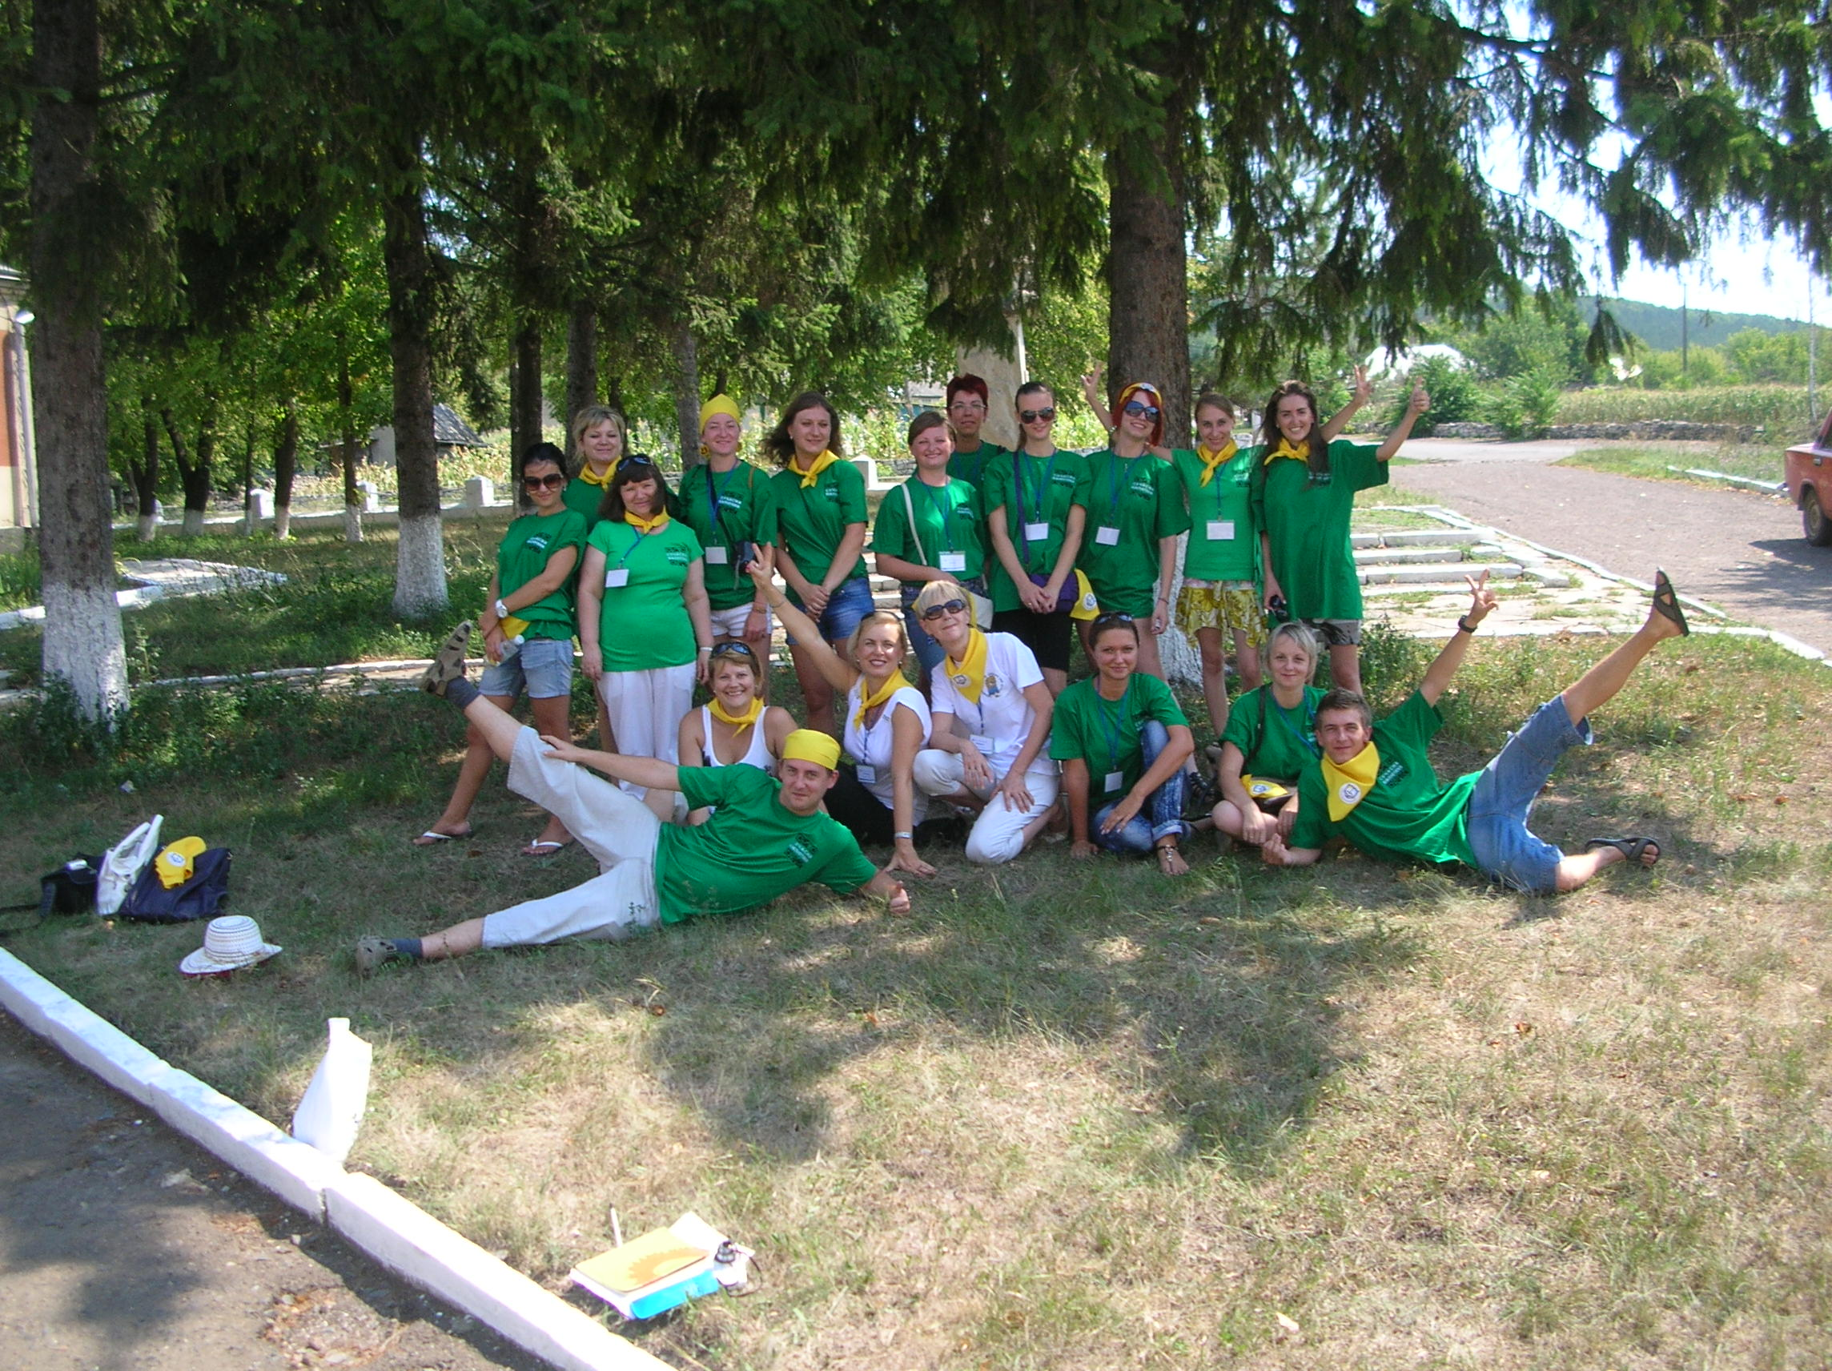
В програмі школи передбачилось
«занурення» в культурне життя с.Буша, а саме: підтримка і промоція місцевої бібліотеки та її послуг, «польові бібліотечні роботи» - зміна іміджу місцевої бібліотеки.

Slide 9
Теоретичні курси –
адвокація, фандрейзинг, бібліодизайн.
Практикуми -
Розробка плану адвокаційної кампанії для місцевої бібліотеки.
Реалізація одного з заходів кампанії.
Презентація для місцевої громади «Яка у нас бібліотека!».

Slide 10
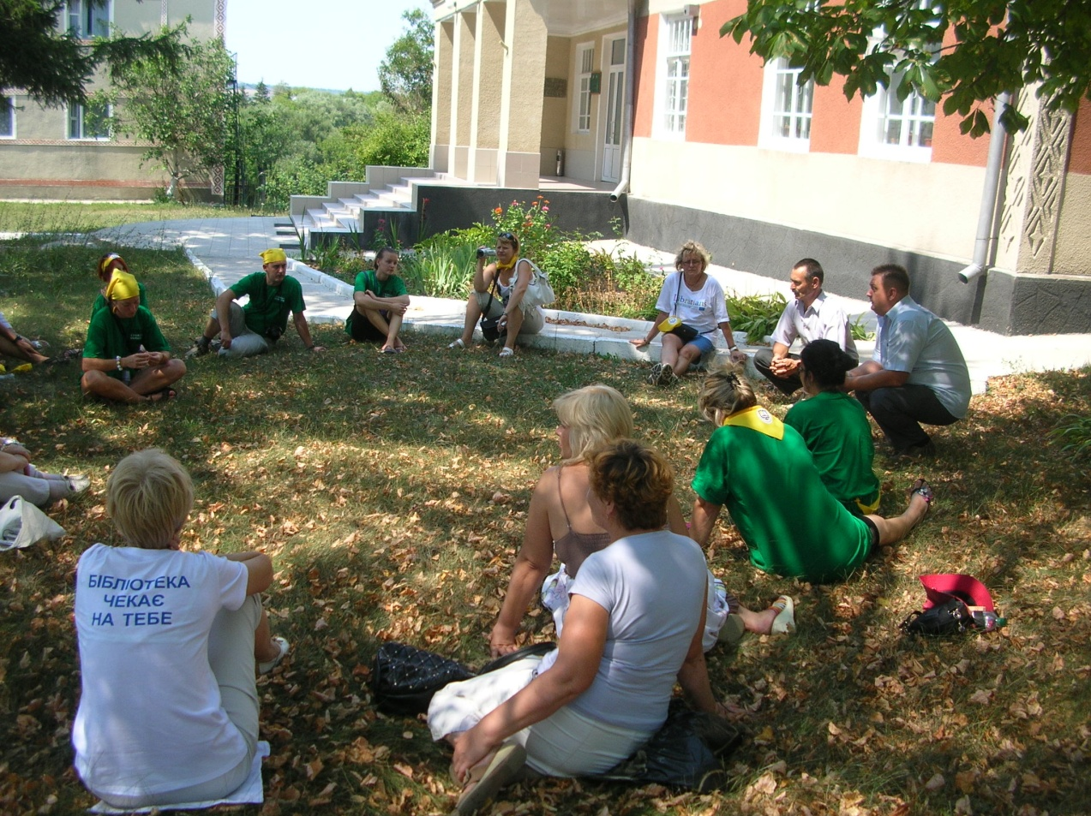
Польові бібліодослідження українського села «Літо 2012. Облога Буші бібліотекарями»
«Бібліотека – серце громади»: круглий стіл з сільським головою.
Креатив - шоу «Буш@, село бібліотечне!»: презентація для сільської громади.

Slide 11
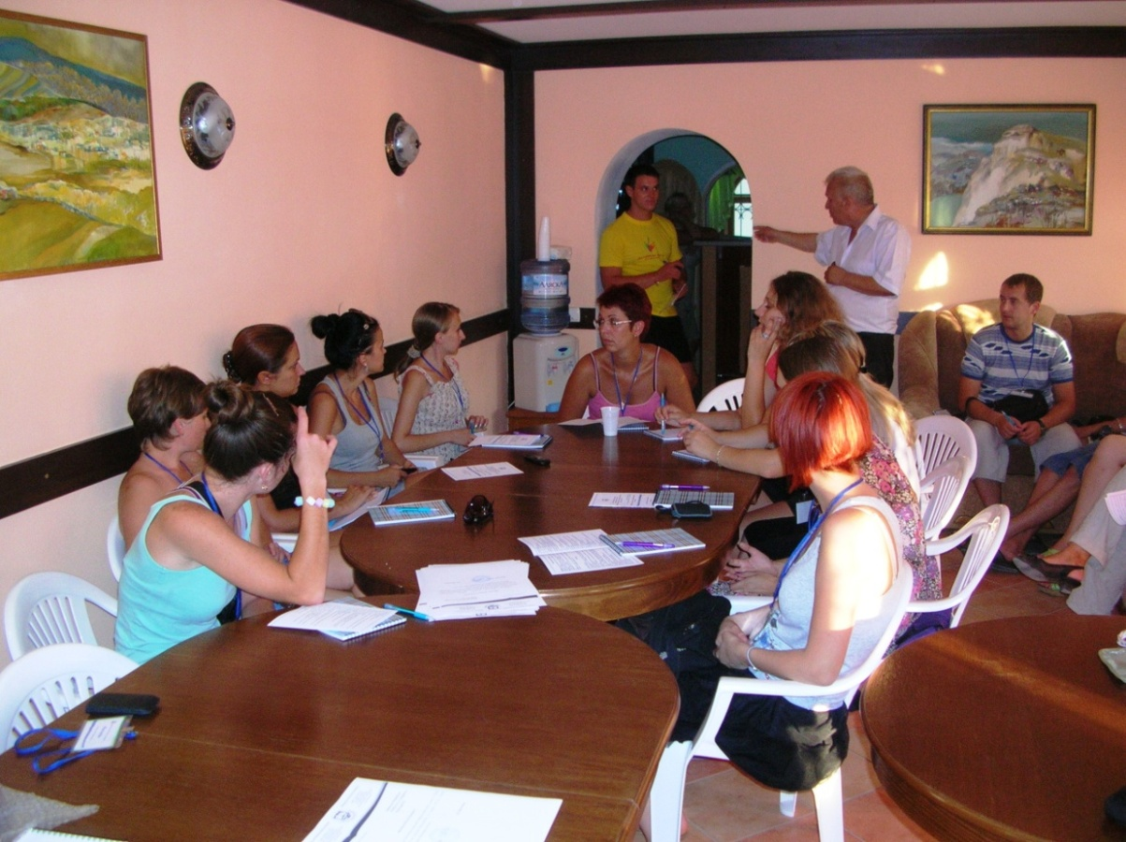
Юніор-клас. Бібліотечна практика.
Урок 1. Майстерня бібліодизайну , або німецькі вакації вінницьких бібліотекарів.
Урок 2. Як розказати про себе світу: сповідь бібліотечного блогера.
Урок 3. Колоквіум «Із усіх мистецтв ми обираємо ...»: творчі проекти дебютантів.

Slide 12
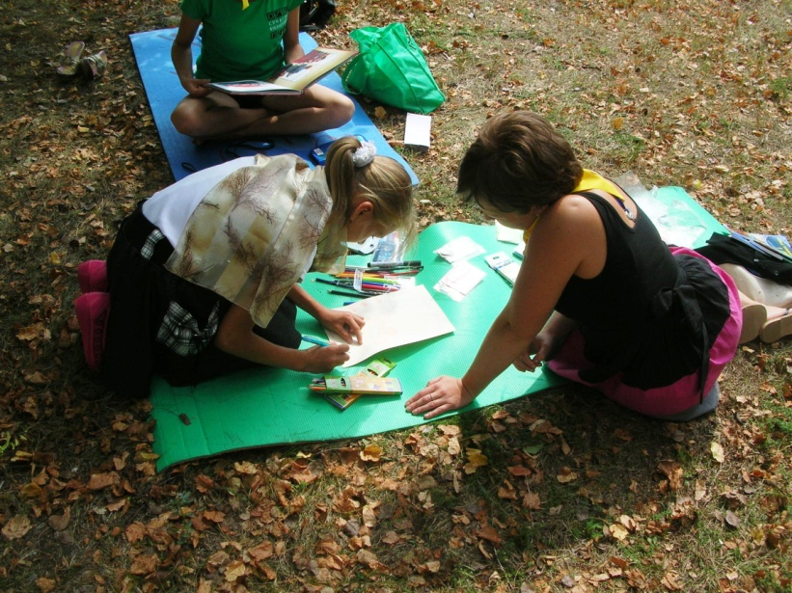
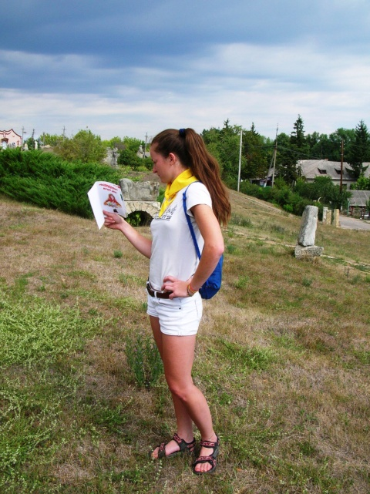
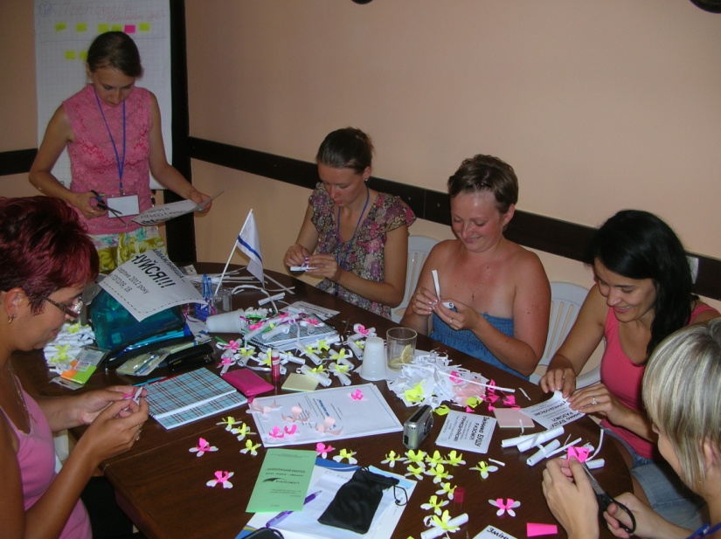
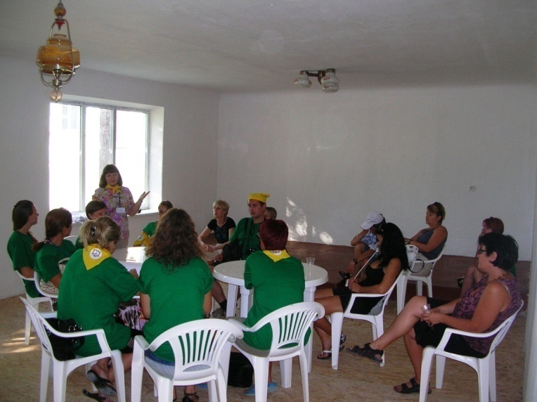
Акції
Акція «Бібліотека твоєї мрії»: опитування мешканців, якою має бути бібліотека села.
Екологічна акція «Бібліополяна».
Акція «Homo legens» (людина, яка читає) - виставка живих скульптур в парку скульптур.
Акція «Буша читає дітям».

Slide 13
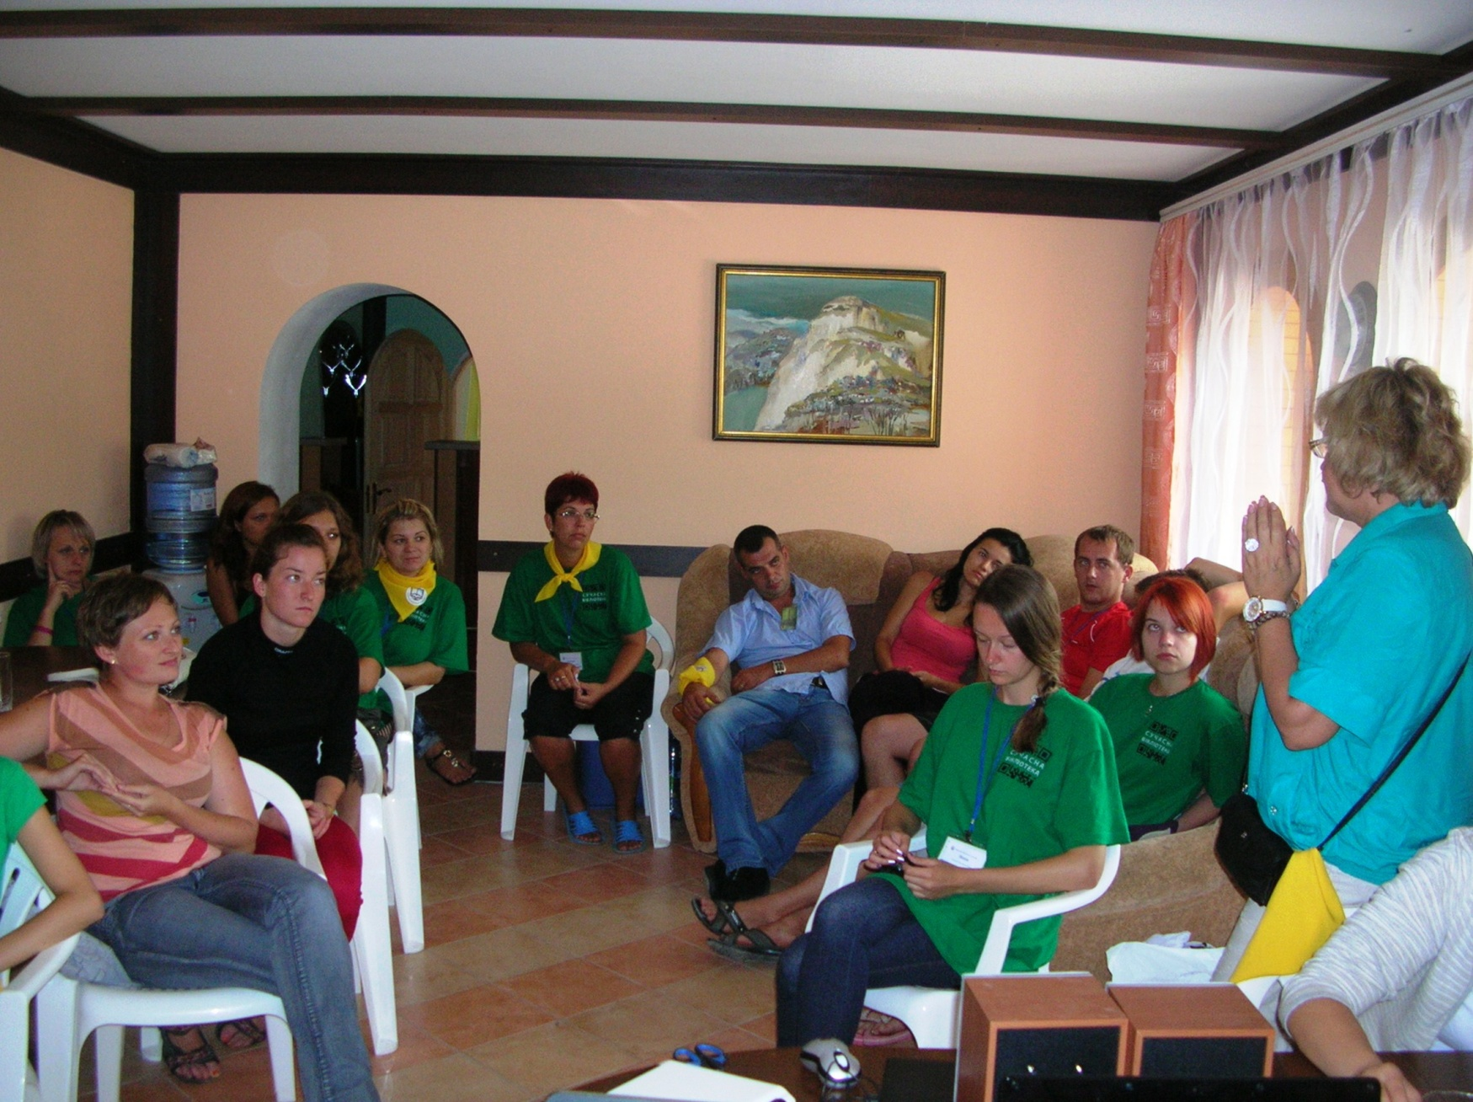
Робота в групах: планування адвокаційної кампанії бібліотеки с.Буша.

Slide 14
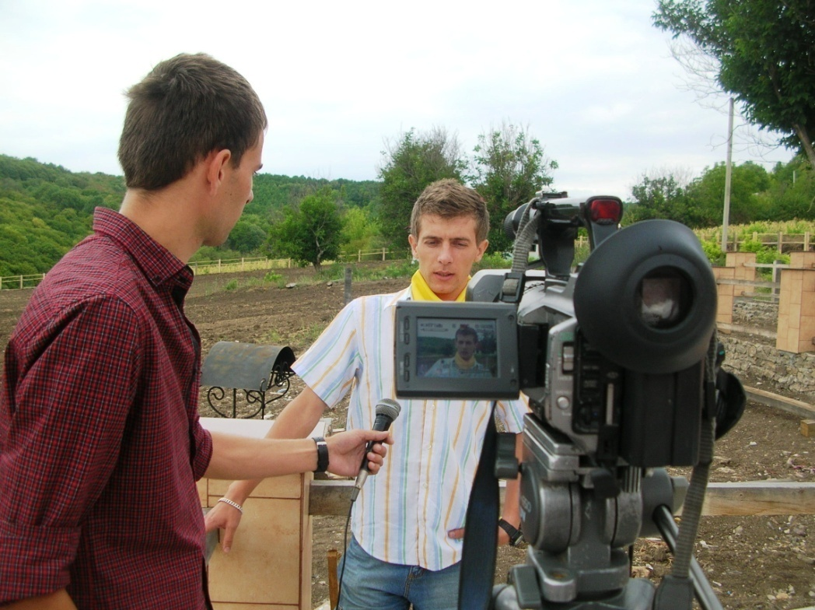
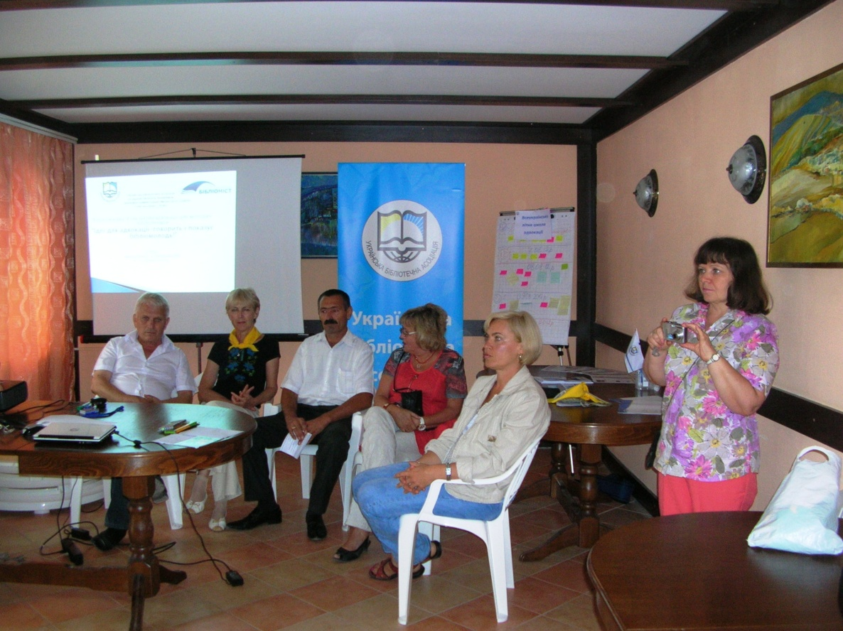
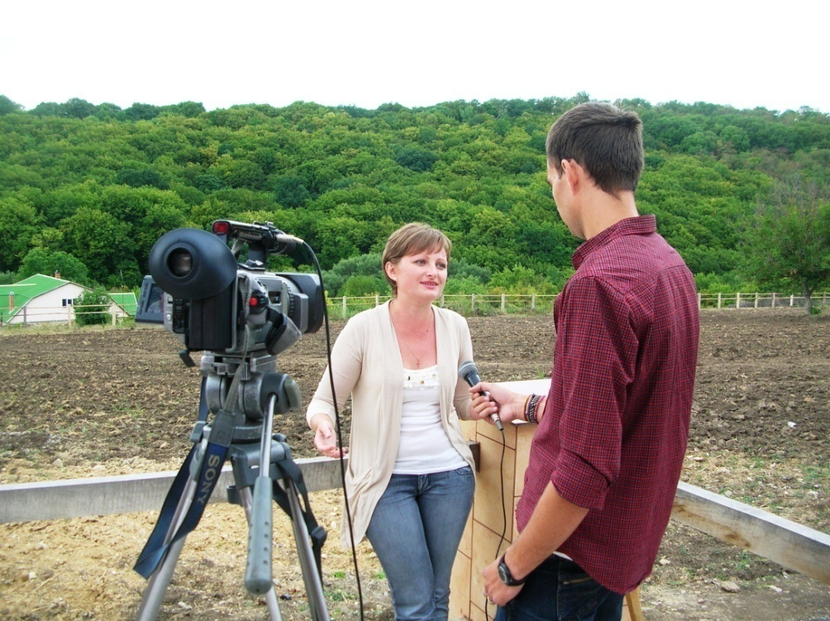
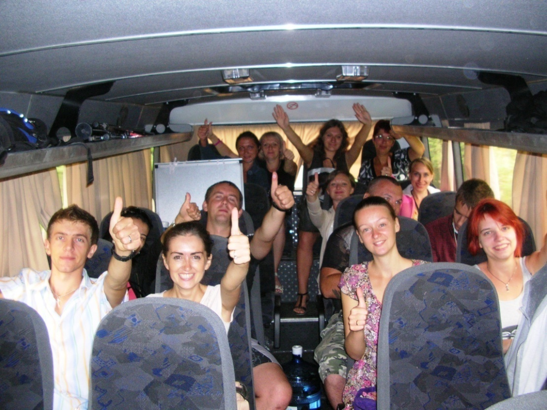

Slide 15
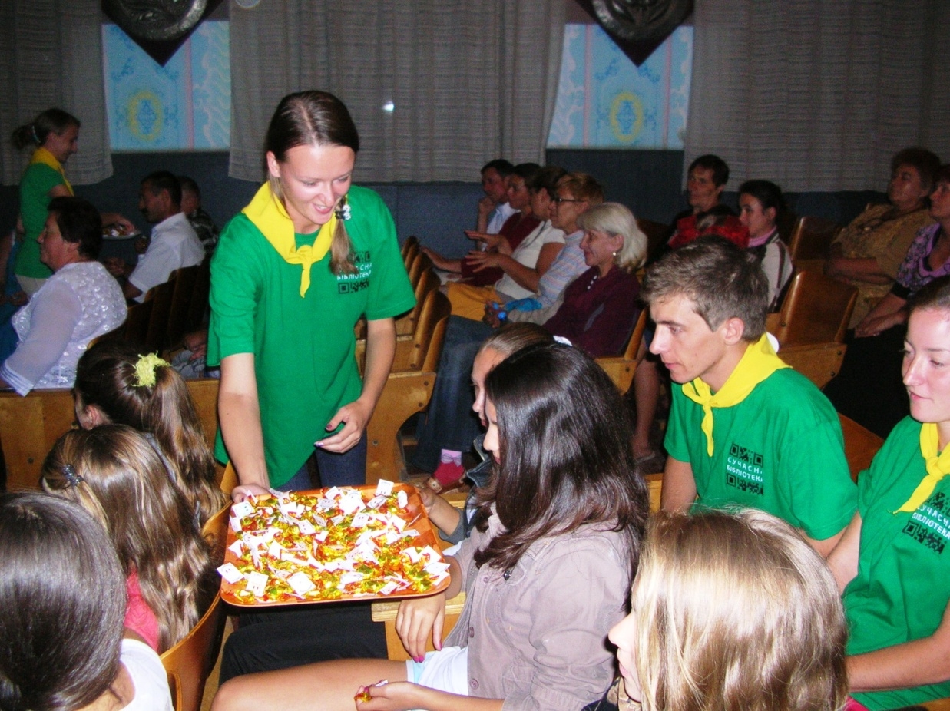
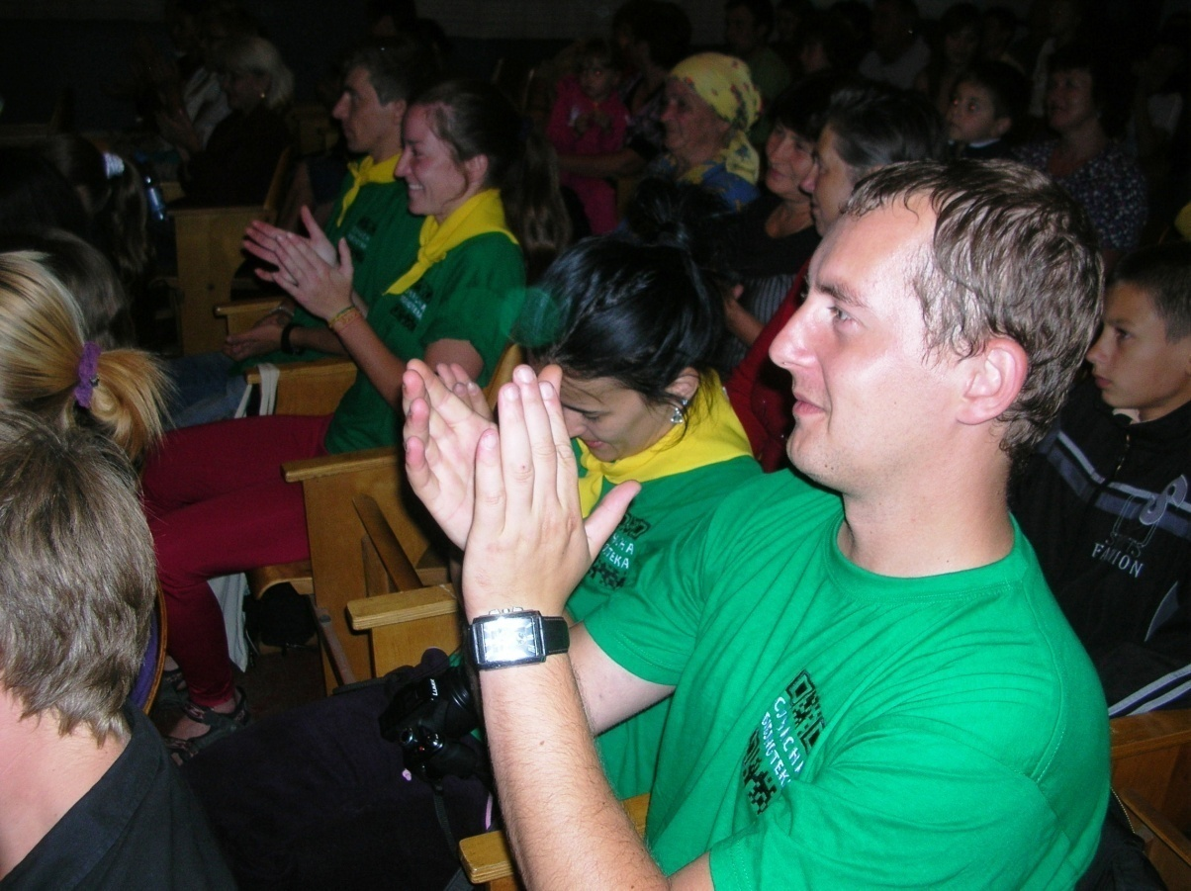
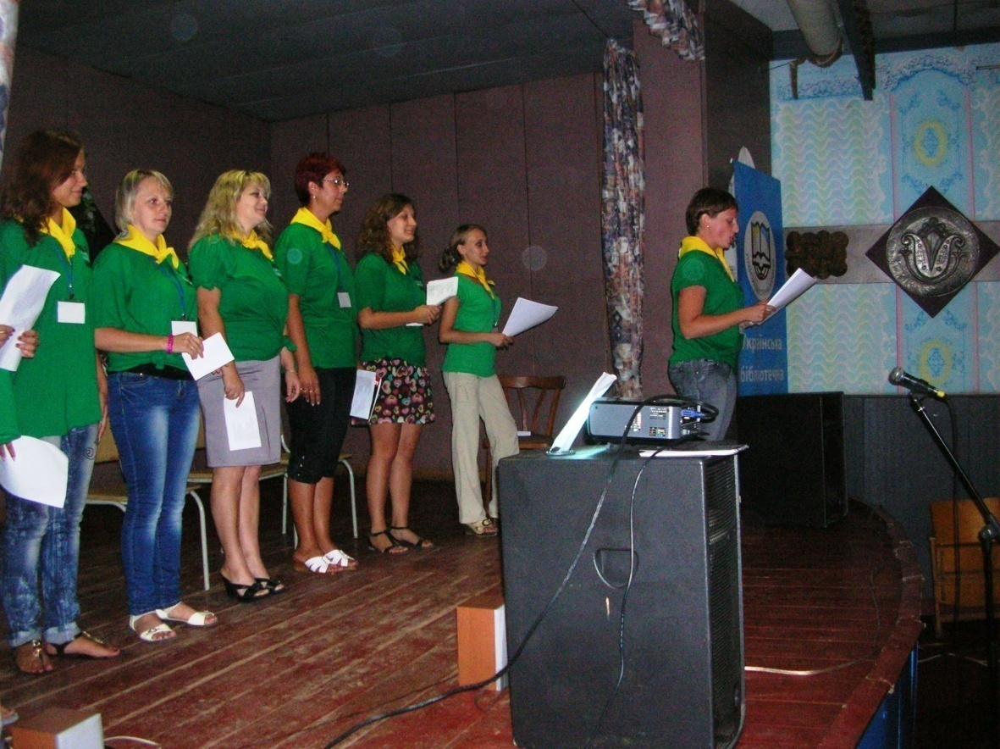
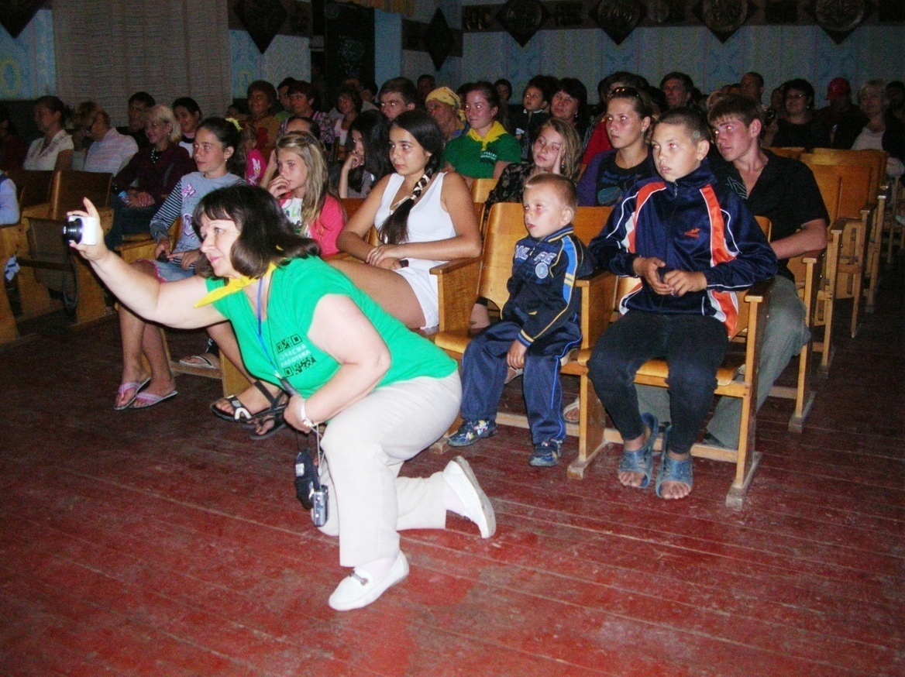

Slide 16
Бібліотечна революція продовжується!!!
Хто з нами, той перемагає!!!

Slide 17
ІІ Всеукраїнська літня школа адвокації для бібліотекарів
«Адвокація – бібліотеки на шляху змін»
Місце проведення: с. Коблево Березанського району Миколаївської обл.
Дата: 24-30 червня 2013 р.
Організатори:
Українська бібліотечна асоціація
Миколаївське регіональне відділення УБА
Районна державна адміністрація Березанського району Миколаївської області
Сільська рада с. Коблево

Slide 18
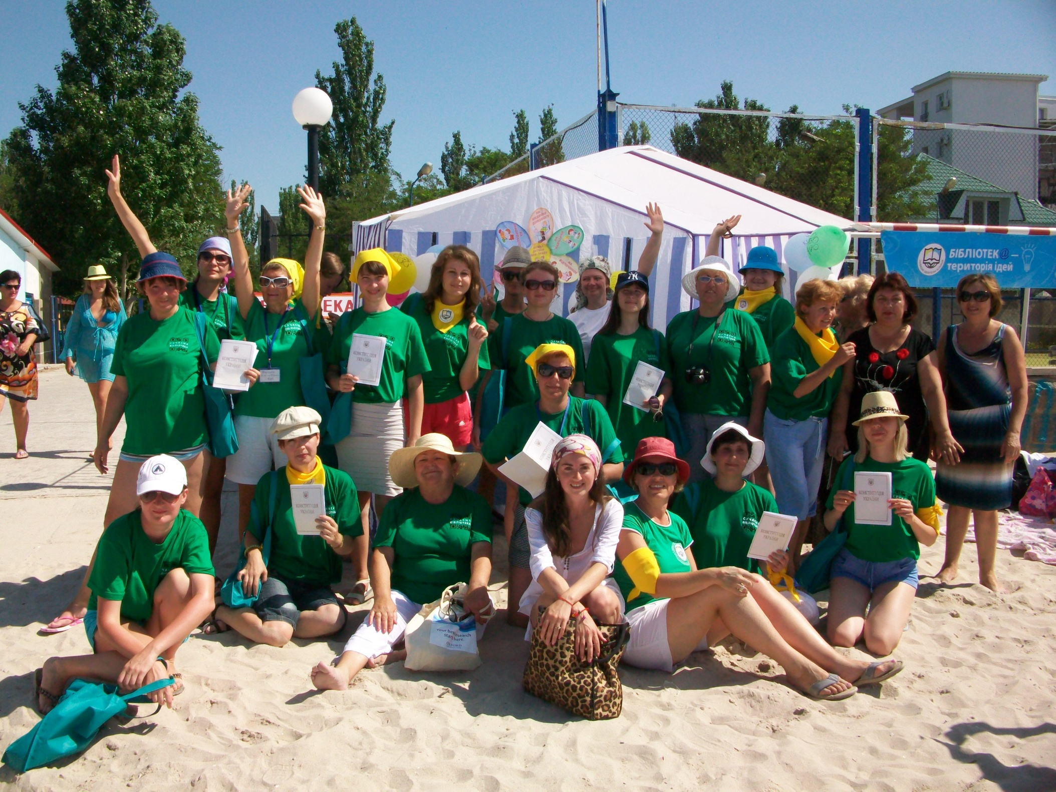

Slide 19
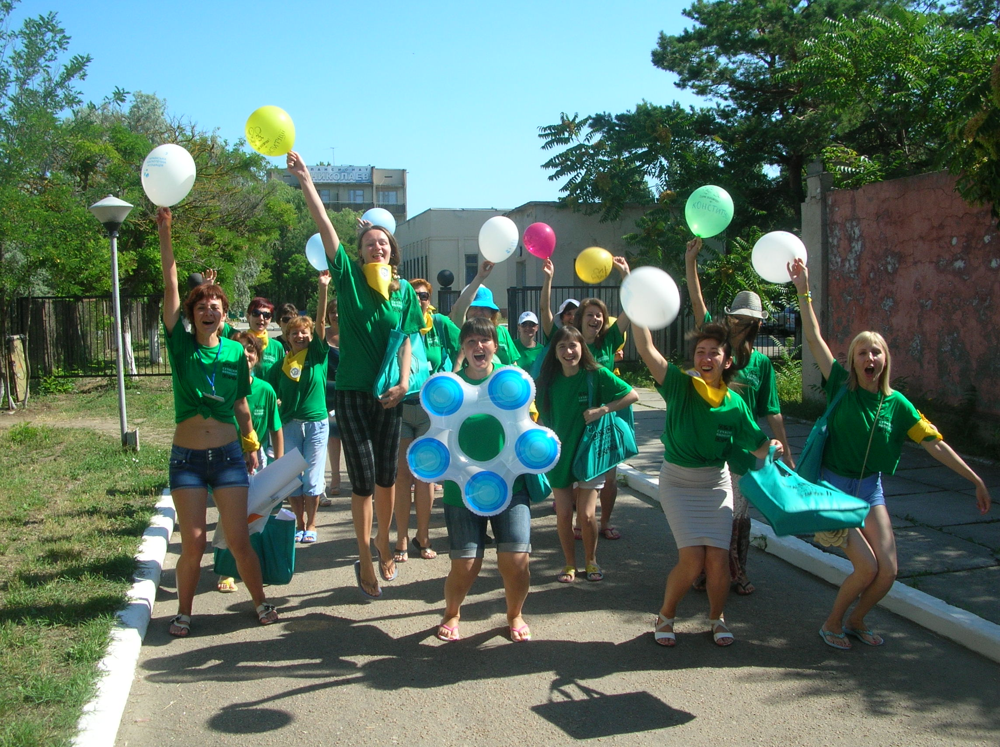

Slide 20
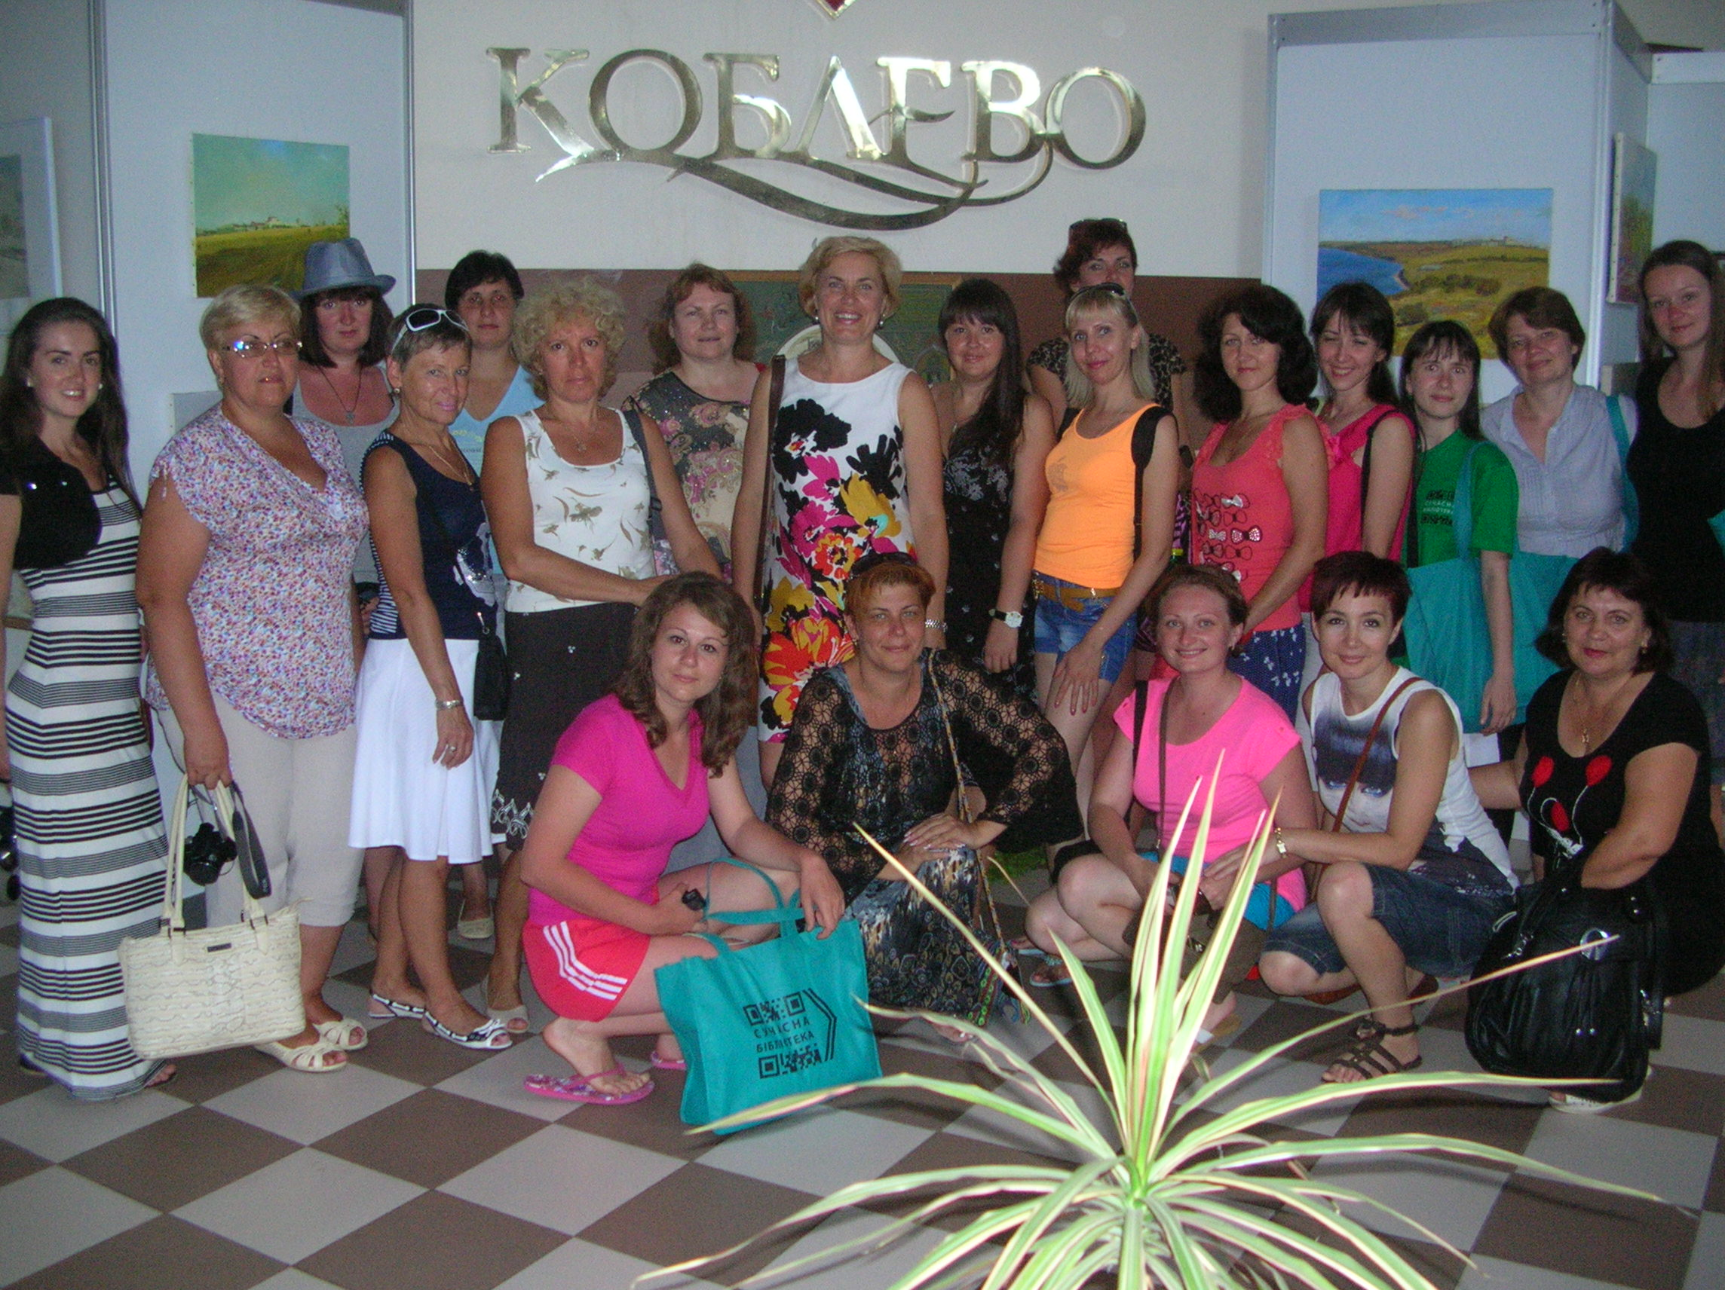

Slide 21
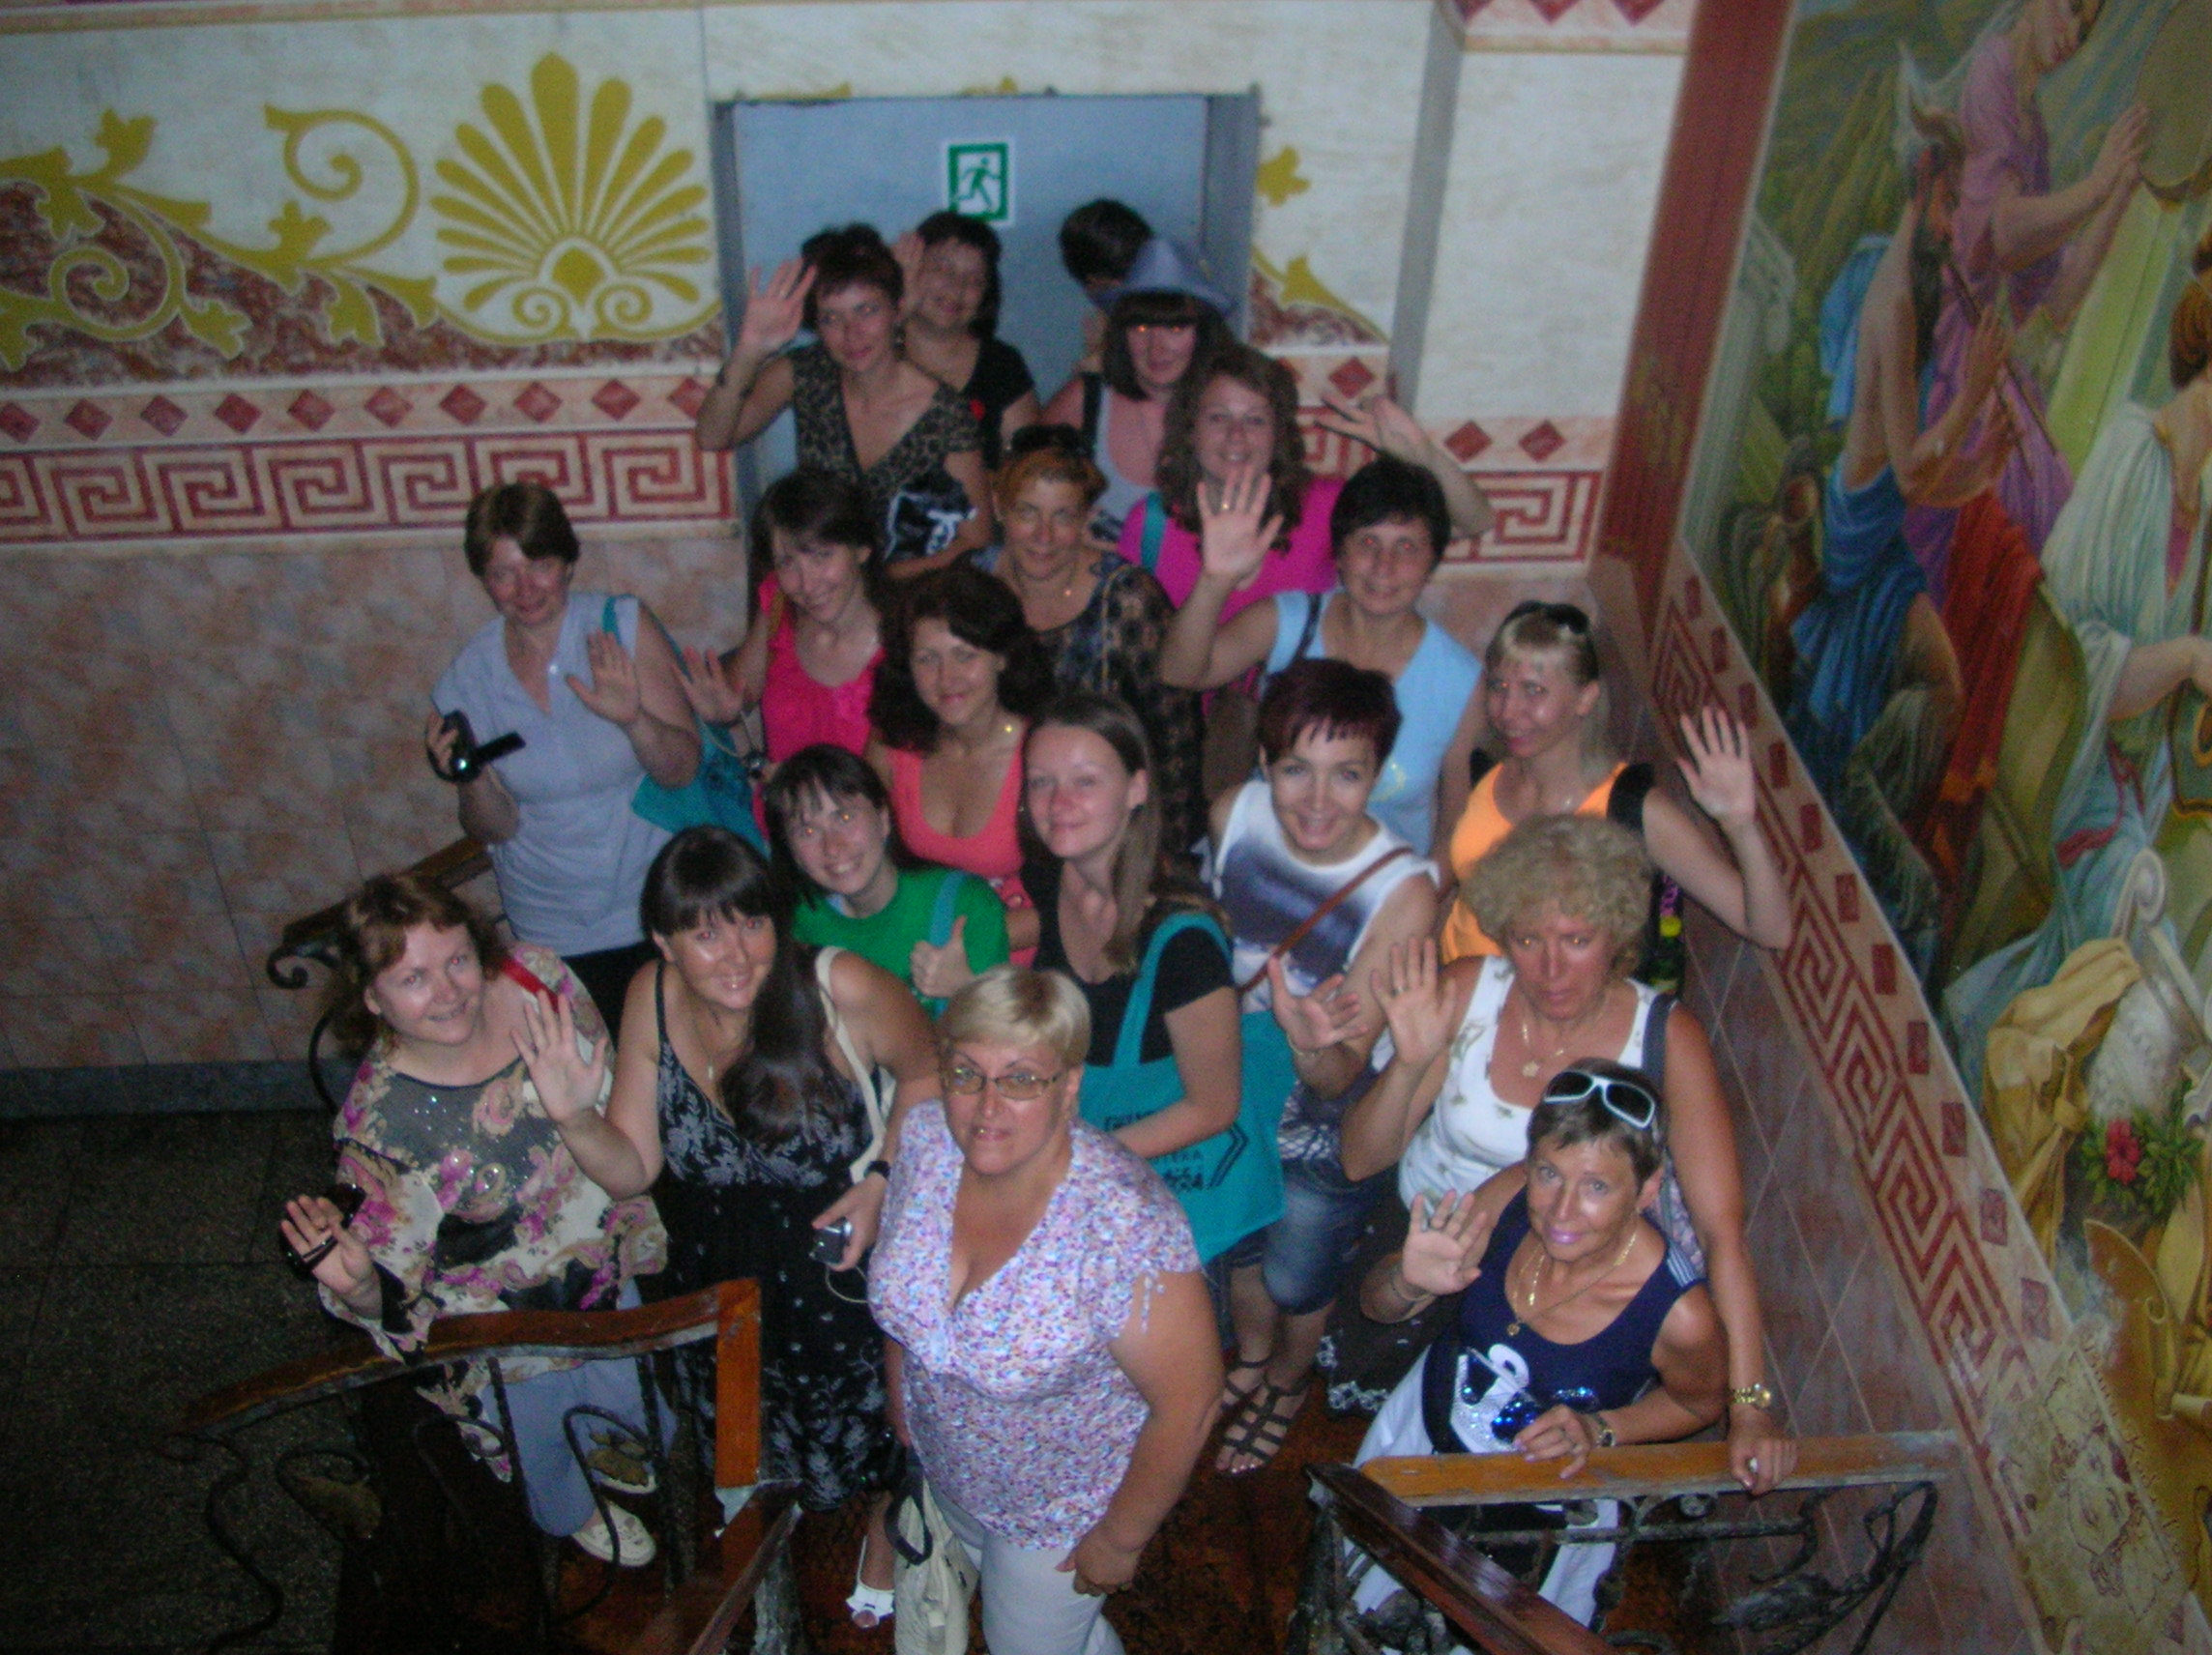

Slide 22
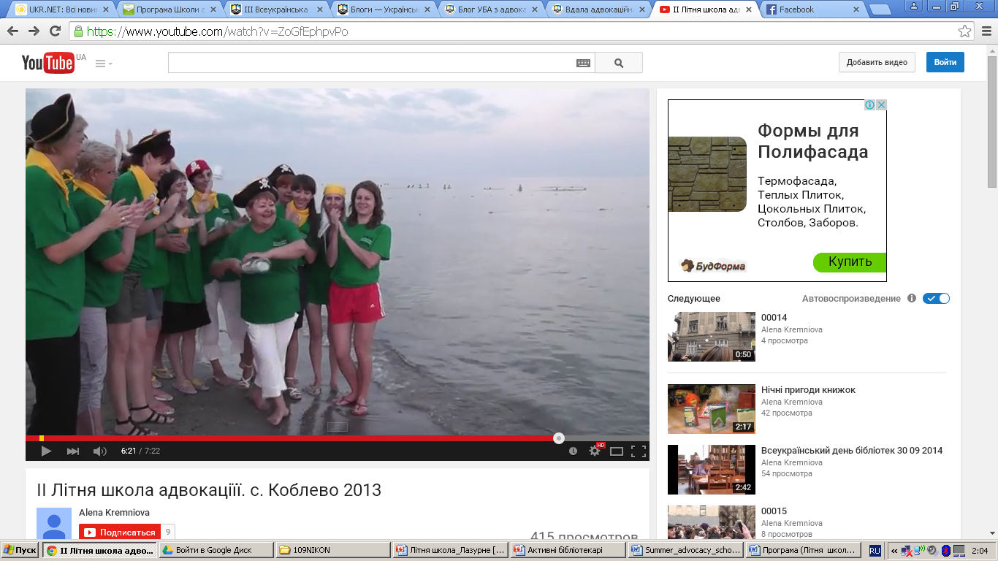

Slide 23
